Slide 1
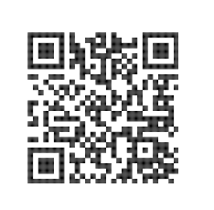



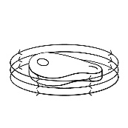
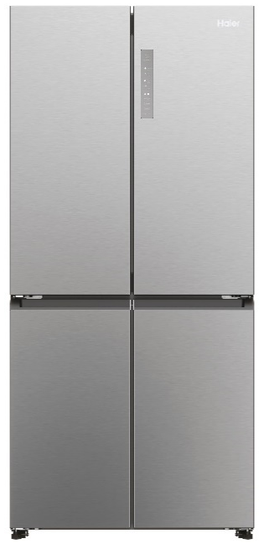
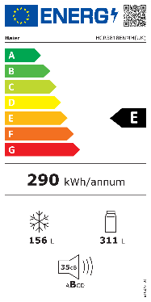

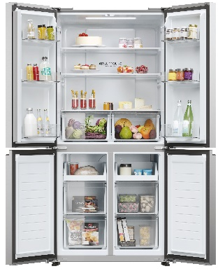

HCR3818ENMM
Volně stojící chladnička Cube 83 Series 3
Total No Frost Air Surround, Invertorový kompresor se zárukou 12 let, LED, dotykový displej, Rychlé mrazení a chlazení
Parametry odpovídají Nařízení v přenesené pravomoci: (EU) 2019/2016
Více informací o výrobku naleznete pod tímto QR kódem:
Hlavní vlastnosti (Nařízení v přenesené pravomoci: (EU) 2019/2016)
Třída energetické účinnosti E
Celkový čistý objem (l) 467
Čistý objem chladničky/ mrazáku (l) 311/156
Spotřeba energie za den (kWh/24 hod) 0,794
Roční spotřeba energie (kWh/rok) 290
Mrazicí výkon (kg/24 hod) 10
Doba skladování při výpadku proudu (hod) 10
Úroveň emisí hluku šířeného vzduchem (dB(A) re 1 pW) 35
Emisní třída hluku šířeného vzduchem B
Klimatická třída SN - T 10°- 43°C
Hvězdičkové označení ****
Třída energetické účinnosti světla F
Vlastnosti
Invertorový kompresor – tichý a energeticky úsporný chod s prodlouženou zárukou 12 let
Total No Frost Air Surround – beznámrazová technologie mrazení, šetrná a rovnoměrná distribuce chladného vzduchu bez přímého vyfoukávání uchová jídlo déle čerstvé, s možností umístění kamkoliv
Dva chladící okruhy; Funkce Rychlé chlazení, Rychlé mrazení, Dovolená, Auto nastavení, Dětská pojistka, Stand by
Elektronické ovládání teploty +1 až +9°C chladnička / -14 až -24°C mrazák
Externí dotykový displej na dvířkách; Automatické odmrazování chladničky i mrazáku; Akustický signál otevřených dvířek
Chladnička
2 +1 skleněné police / 6 přihrádek ve dveřích / 2 zásuvky na zeleninu
Mrazák
4 + 2 zásuvky
Konstrukce
Osvětlení LED / Integrované madlo / 2 nastavitelné nožičky; 2 kolečka
Zdarma prodloužená záruka 12 let na invertorový kompresor
181,5
cm
Beznámrazová technologie Total No Frost Air Surround
Dotykový displej na dvířkách pro ovládání teploty
Úsporné
LED osvětlení s postupným rozsvěcením
Logistická data
Kód 34005265
EAN 6901018083198
Barva Platinově stříbrná nerez
Rozměry výrobku v x š x h (mm) 1815 x 830 x 650
Čistá váha výrobku (kg) 85
Rozměry balení v x š x h (mm) 1920 x 892 x 709
Hmotnost s obalem (kg) 94

